Slide 1

TRƯỜNG CAO ĐẲNG LÝ TỰ TRỌNG TP.HCM

Slide 2
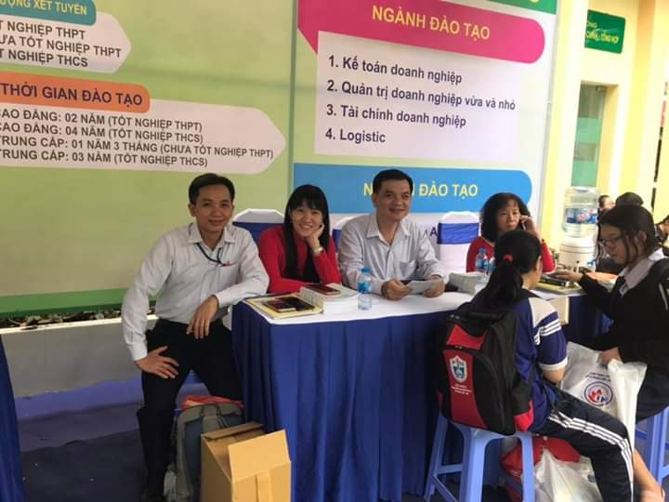
TRƯỜNG CAO ĐẲNG LÝ TỰ TRỌNG TP.HCM
KHOA KINH TẾ
KHOA KINH TẾ
Kế toán doanh nghiệp
Quản trị doanh nghiệp vừa và nhỏ
Tài chính doanh nghiệp
LOGISTIC

Slide 3
KINH TẾ
Cơ hội nghề nghiệp:
Trong tháng 5/2019 có 10.700 DN thành lập mới. Mỗi doanh nghiệp có khoảng 1-10 nhân viên.

Slide 4
Kế toán
Làm gì?
Chúng ta có thể hiểu một cách đơn giản về ngành Kế toán như sau: kế có nghĩa là liệt kê, ghi chép những của cải, tài sản, hoạt động của đơn vị, tổ chức; toán là tính toán, tính ra kết quả lao động mà còn người đạt được. Vậy kế toán là gì? Đó là công việc ghi chép, thu nhận, xử lý và cung cấp các thông tin về tình hình hoạt động kinh tế tài chính của một tổ chức, doanh nghiệp, cơ quan,…

Slide 5
Kế toán
Sau khi tốt nghiệp có thể đảm nhiệm nhiều vị trí khác nhau:
* Chuyên viên phụ trách kế toán, kiểm toán, thuế, giao dịch ngân hàng, kiểm soát viên, thủ quỹ, tư vấn tài chính,…tại các doanh nghiệp thuộc mọi lĩnh vực
* Kế toán trưởng, Trưởng phòng kế toán, Giám đốc tài chính – CFO, Quản lý tài chính ở tất cả các loại hình doanh nghiệp trong nước và quốc tế
* Nghiên cứu viên, Giảng viên, Thanh tra kinh tế,…

Slide 6
QUẢN TRỊ
Làm gì?
Quản trị kinh doanh là việc thực hiện các hành vi quản trị quá trình kinh doanh để duy trì, phát triển công việc kinh doanh của doanh nghiệp, bao gồm việc cân nhắc, tạo ra hệ thống, quy trình và tối đa hóa "hiệu suất", "quản lý hoạt động kinh doanh" bằng quá trình tư duy và ra quyết định của nhà quản lý

Slide 7
QUẢN TRỊ
Sau khi tốt nghiệp có thể đảm nhiệm nhiều vị trí khác nhau:
* Chuyên viên tại phòng kinh doanh, phòng kế hoạch, phòng marketing, phòng hỗ trợ - giao dịch khách hàng của các công ty, tập đoàn về tài chính, chứng khoán
* Thăng tiến trở thành Giám đốc điều hành, Giám đốc tài chính tại các tập đoàn, công ty
* Tự thành lập và điều hành công ty riêng

Slide 8
TÀI CHÍNH
Làm gì?
Quyết định đầu tư vốn; Quyết định huy động vốn và Quyết định phân phối lợi nhuận

Slide 9
TÀI CHÍNH
Sau khi tốt nghiệp có thể đảm nhiệm nhiều vị trí khác nhau:
Đối với khu vực quản lý nhà nước: Sinh viên tốt nghiệp ra trường có thể làm việc ở Bộ Tài chính, Tổng cục Thuế, Tổng cục Hải quan, Cục Tài chính doanh nghiệp, Sở Tài chính doanh nghiệp, Cục và các Chi cục thuế, Kho Bạc nhà nước, các ngân hàng thương mại, các Vụ Kế hoạch - Tài chính, Vụ Chính sách tài chính,.. tại các Bộ, Ban, Ngành.

Slide 10
TÀI CHÍNH
Sau khi tốt nghiệp có thể đảm nhiệm nhiều vị trí khác nhau:
- Đối với khu vực doanh nghiệp sản xuất kinh doanh (doanh nghiệp phi tài chính): Sinh viên tốt nghiệp ra trường có thể làm việc tại Ban Tài chính tại các Tập đoàn kinh tế, Tổng công ty 90 và Tổng công ty 91; làm việc tại Phòng Tài chính- Kế toán tại các công ty, các doanh nghiệp thuộc mọi thành phần kinh tế.

Slide 11
TÀI CHÍNH
Sau khi tốt nghiệp có thể đảm nhiệm nhiều vị trí khác nhau:
- Đối với các doanh nghiệp tài chính như Ngân hàng, Công ty Bảo hiểm, công ty chứng khoán, Quỹ đầu tư, Công ty tài chính: Sinh viên tốt nghiệp ra trường có thể xin việc làm chuyên viên thẩm định dự án, chuyên viên tín dụng, thanh toán quốc tế và triển khai các dịch vụ tài chính ở các ngân hàng; chuyên viên ở các công ty bảo hiểm và các quỹ đầu tư; các nhà môi giới trên thị trường chứng khoán; chuyên gia tư vấn tài chính ở các công ty chứng khoán, công ty kiểm toán v.v.

Slide 12
TÀI CHÍNH
Sau khi tốt nghiệp có thể đảm nhiệm nhiều vị trí khác nhau:
- Có thể trở thành giảng viên giảng dạy các môn học về tài chính doanh nghiệp, thị trường tài chính và định giá chứng khoán, lý thuyết tài chính tiền tệ tại các Học viện, các trường Đại học, Cao đẳng; làm nghiên cứu viên tại các cơ quan nghiên cứu khoa học, các Viện nghiên cứu về lĩnh vực Tài chính - Ngân hàng nói chung và Tài chính doanh nghiệp nói riêng.

Slide 13

LOGICTICS
Làm gì?

Slide 14
LOGICTICS
Làm gì?
Hiểu một cách đơn giản nhất ngành logistics chính là dịch vụ vận chuyển hàng hóa tối ưu nhất từ nơi sản xuất, cung cấp đến tay người tiêu dùng. Những đơn vị, công ty logistics sẽ phải lên kế hoạch cụ thể và kiểm soát các luồng chuyển dịch của hàng hóa hay thông tin liên quan tới nguyên nhiên liệu từ điểm xuất phát tới điểm tiêu thụ theo yêu cầu mà khách hàng đặt ra

Slide 15
LOGICTICS
Làm gì?
Chức năng của ngành Logistics không chỉ là giao nhận, vận tải mà còn bao gồm các hoạt động khác như kho bãi, lưu trữ hàng hóa, bao bì, đóng gói, luân chuyển hàng hóa, xử lý hàng hư hỏng… Nếu làm tốt về Logistics, doanh nghiệp sẽ tiết kiệm được nhiều chi phí vận chuyển, giảm giá thành sản phẩm, tăng tính cạnh tranh và tăng lợi nhuận cho công ty.

Slide 16
LOGICTICS
Sau khi tốt nghiệp có thể đảm nhiệm nhiều vị trí khác nhau:
* Sau khi ra trường, sinh viên có thể công tác tại các doanh nghiệp làm dịch vụ logistics, doanh nghiệp làm dịch vụ vận tải đa phương thức nói riêng và các doanh nghiệp dịch vụ vận tải, giao nhận nói chung, …Các phòng ban nghiệp vụ phù hợp chuyên môn gồm: kế hoạch, khai thác, marketing, dịch vụ khác hàng, kinh doanh quốc tế, kho vận, cung ứng vật tư, kế toán…

Slide 17
LOGICTICS
Sau khi tốt nghiệp có thể đảm nhiệm nhiều vị trí khác nhau:
Theo thống kê sơ bộ, hiện nay riêng trên địa bàn Tp.HCM có khoảng 800 – 900 doanh nghiệp hoạt động dịch vụ logistics trong tổng số khoảng hơn 1500 doanh nghiệp trên cả nước. Theoước tính của Sở Kế hoạch và Đầu tư TP.HCM, trung bình mỗi tuần có một công ty giao nhận logistics được cấp phép hoạt động hoặc bổ sung chức năng logistics. Sự phát triển nóng của dịch vụ logistics đã làm cho nguồn nhân lực cho ngành này trở nên thiếu hụt trầm trọng

Slide 18
CẢM ƠN
Chân thành cảm ơn quý Thầy Cô và các em đã lắng nghe!
Kính chúc quý Thầy Cô và các em dồi dào sức khỏe và gặp nhiều may mắn trong cuộc sống!

